Slide 1


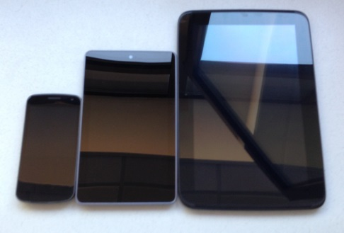
FW4SPL-Droid
Démonstration de faisabilité du transport de la plateforme informatique open source ‘FW4SPL' vers les environnements mobiles
Jury : J.AKOKA, A. CHARNOZ, E.MAURICE, B. GILLIGMANN, H.KRAESS

Slide 2
Sommaire
Présentation de l’entreprise
Contexte du projet
Le projet
L’application
Conclusion

Slide 3
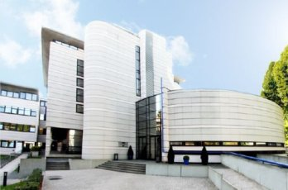
IRCAD
Présentation de l’entreprise
Contexte du projet
Le projet
L’application
Conclusion
Excellence et Innovation
Notes:
Présentation général de l’IRCAD … Chiffres, création, but non lucratif

Slide 4
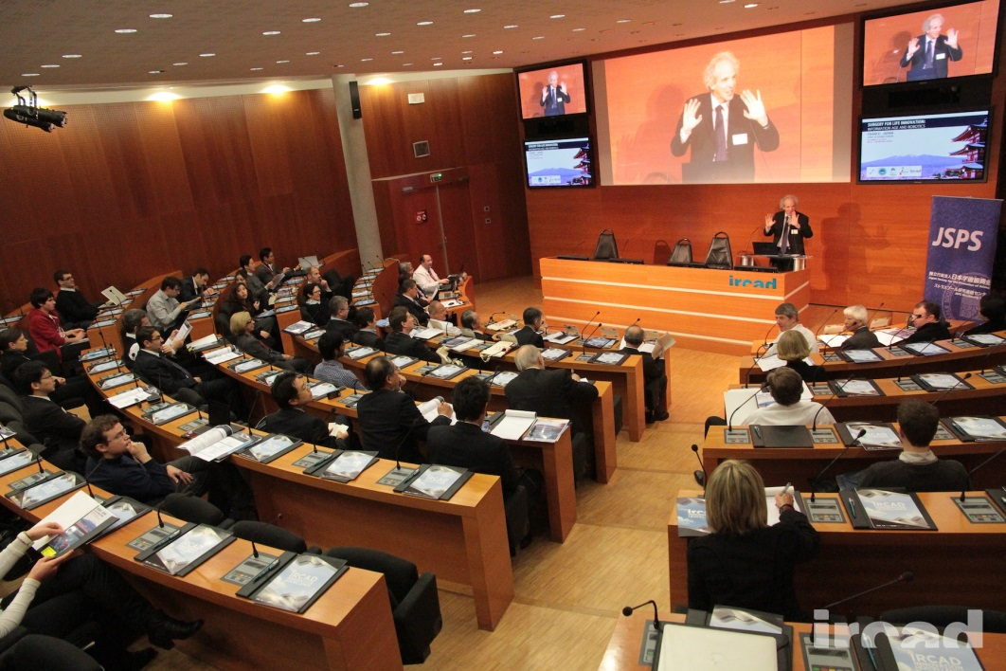
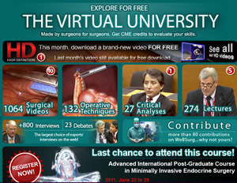
Enseignement
Présentation de l’entreprise
Contexte du projet
Le projet
L’application
Conclusion
Leader de l’enseignement en chirurgie mini-invasive
EITS: formation sur site
4000 chirurgiens par an
WebSurg : formation en ligne
260 000 chirurgiens inscrits
Notes:
European insitute of telesurgery

Slide 5
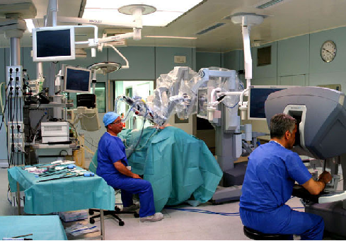
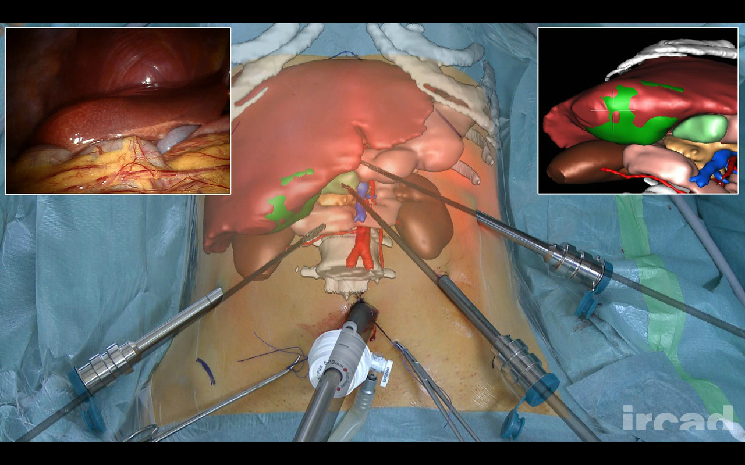
Recherche pluridisciplinaire
Présentation de l’entreprise
Contexte du projet
Le projet
L’application
Conclusion
Domaine chirurgical : nouveaux actes, outils …
Domaine informatique :
aide au diagnostique, planification …
Notes:
Les chirurgiens élaborent de nouvelles techniques chirurgicales. Ex: opération sans cicatrice
Des nouveaux outils ex: techniques endoscopiques
Aide au diagnostique à travers l’analyse d’un clone virtuel du patient
Planification de résection d’organe : c-a-d la planification d’une découpe

Slide 6
Organisation
Présentation de l’entreprise
Contexte du projet
Le projet
L’application
Conclusion
Pr. MARESCAUX
Ressources humaines
EITS
Chirurgiens
Finance
WebSurg
R&D
Enseignement
Recherche
Communication
Audiovisuel
Infrastructure informatique
Notes:
Légende de couleurs répartis sur la 3e ligne

Slide 7
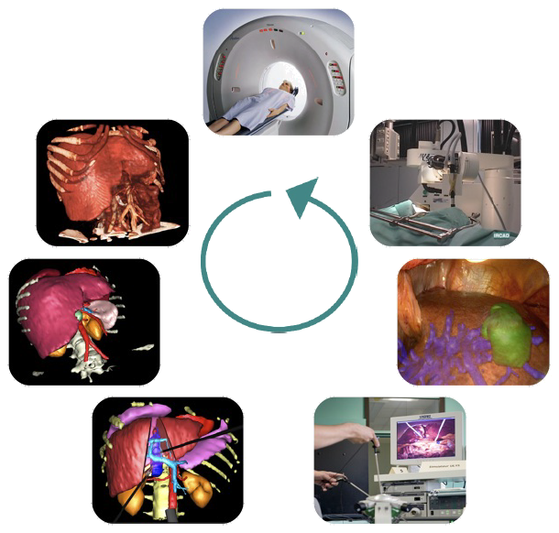
Le service R&D
Présentation de l’entreprise
Contexte du projet
Le projet
L’application
Conclusion
Pr. SOLER
Aide au
diagnostic
Assitance per-opératoire
Planification opératoire

Slide 8
Contexte DU PROJET
Présentation de l’entreprise
Contexte du projet
Le projet
L’application
Conclusion
Une opportunité technologique

Slide 9
Contexte FW4SPL
Présentation de l’entreprise
Contexte du projet
Le projet
L’application
Conclusion
FrameWork For Software Production Line
Modulaire (orienté composant) :
IHM
Visualisation 3D
Structure de données
Traitement d’images
C++ / Open Source
Mutli-OS (Windows, Linux, MacOSX)
FW4SPL
Notes:
Modulaire -> mutalisation des composants

Slide 10
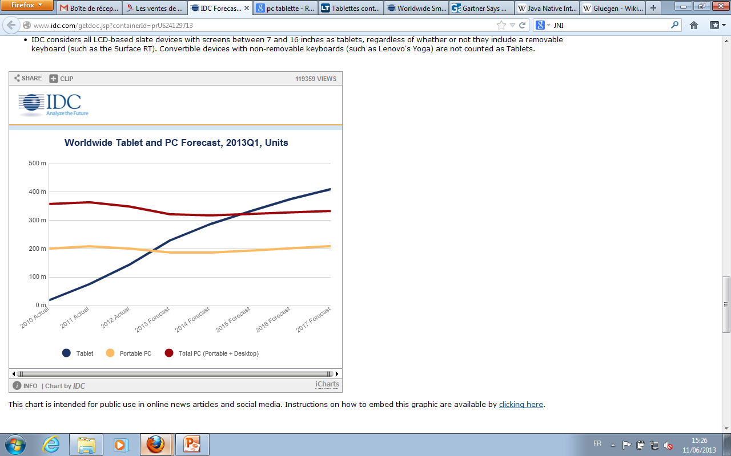
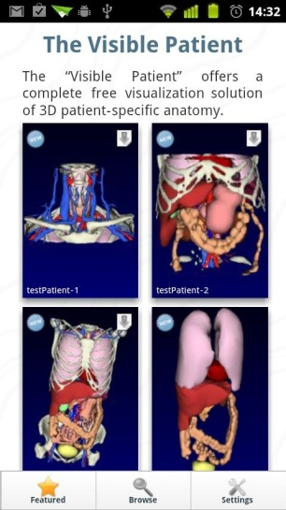
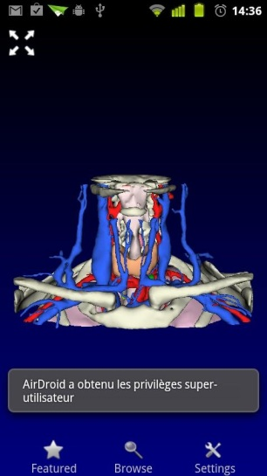
Environnement mobile
Présentation de l’entreprise
Contexte du projet
Le projet
L’application
Conclusion
Le marché a changé, plus de tablette que de PC portable
Les chirurgiens profitent d’appareils légers
FW4SPL n’a pas été prévu pour ces environnements
Notes:
Bring Your Own Device: lourdeur informatique, nouvelles interactions, nouveau public
Distribution sur le play store afin d’augmenter la visibilité de l’application et nouveau moyen de distribution
Appareil avec suffisamment de puissance de calcul.
C’est le marché d’aujourd’hui : ventes
Ergonomie
Des appareils léger : Permet de les amener au bloc, Les chirurgiens peuvent aller au bloc avec l’appareil

Slide 11
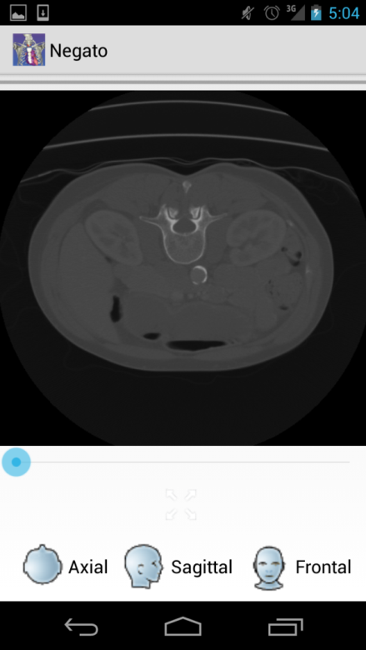
Mon projet
Présentation de l’entreprise
Contexte du projet
Le projet
L’application
Conclusion
Visible Patient
FW4SPL-Droid
Application spécifique
fonctionnalités : - Sélection patient - Affichage maillage
Application FW4SPL
fonctionnalités : - Sélection patient
- Information patient - Affichage maillage - Affichage des images médicale

Slide 12
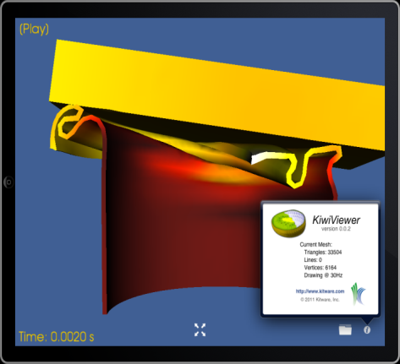
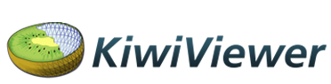







Les éléments de risques
Présentation de l’entreprise
Contexte du projet
Le projet
L’application
Conclusion
IHM Android incompatible avec l’IHM FW4SPL
Communiquer entre le monde Java et C++
Environnement de construction et outils
Persistance des données
Les librairies externes
Android SDK / NDK
Camp
Eigen
Notes:
C’est quoi FW4SPL
Concept de la plateforme
Les risques technologiques
Réutiliser un cadre d’application : FW4SPL
Définir les risques technologiques
Construction des bibliothèques
Trouver des alternatives technologiques

Slide 13
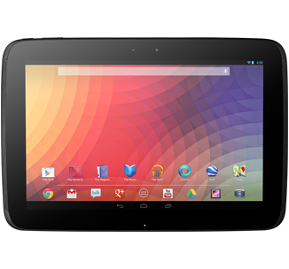
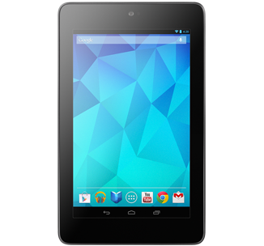
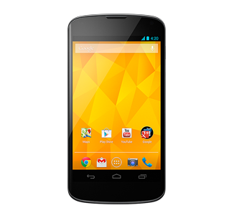
Les contraintes du projet
Présentation de l’entreprise
Contexte du projet
Le projet
L’application
Conclusion
Utiliser une bibliothèque 3D : VTK-ES
Suivre le thème Android
Gérer les dépendances de FW4SPL
Notes:
A fusionner

Slide 14
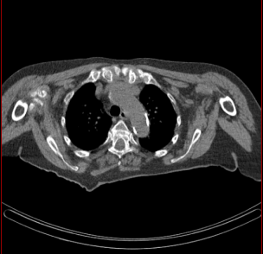
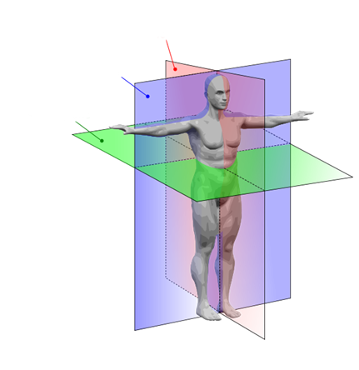
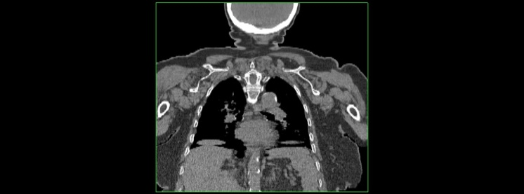
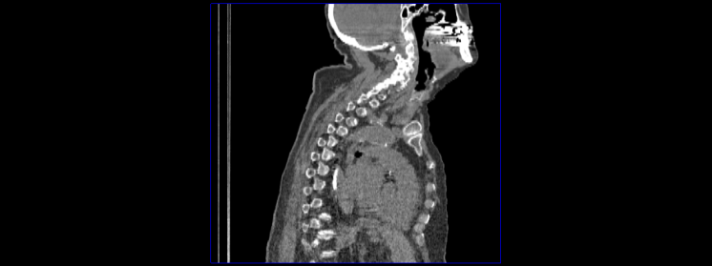
Des besoins métiers
Présentation de l’entreprise
Contexte du projet
Le projet
L’application
Conclusion
Les logiciels existants : VRMed, VR-Anat
Reprendre les éléments de visualisation
Affichage des informations « patient »
Affichage de maillages surfaciques
Affichage de négatoscopes
Plan Sagittal
Plan Frontal
Plan Axial
Notes:
Parler des logiciels
Negatoscopes
Reconstructions

Slide 15
UN projet AGILE
Présentation de l’entreprise
Contexte du projet
Le projet
L’application
Conclusion

Slide 16
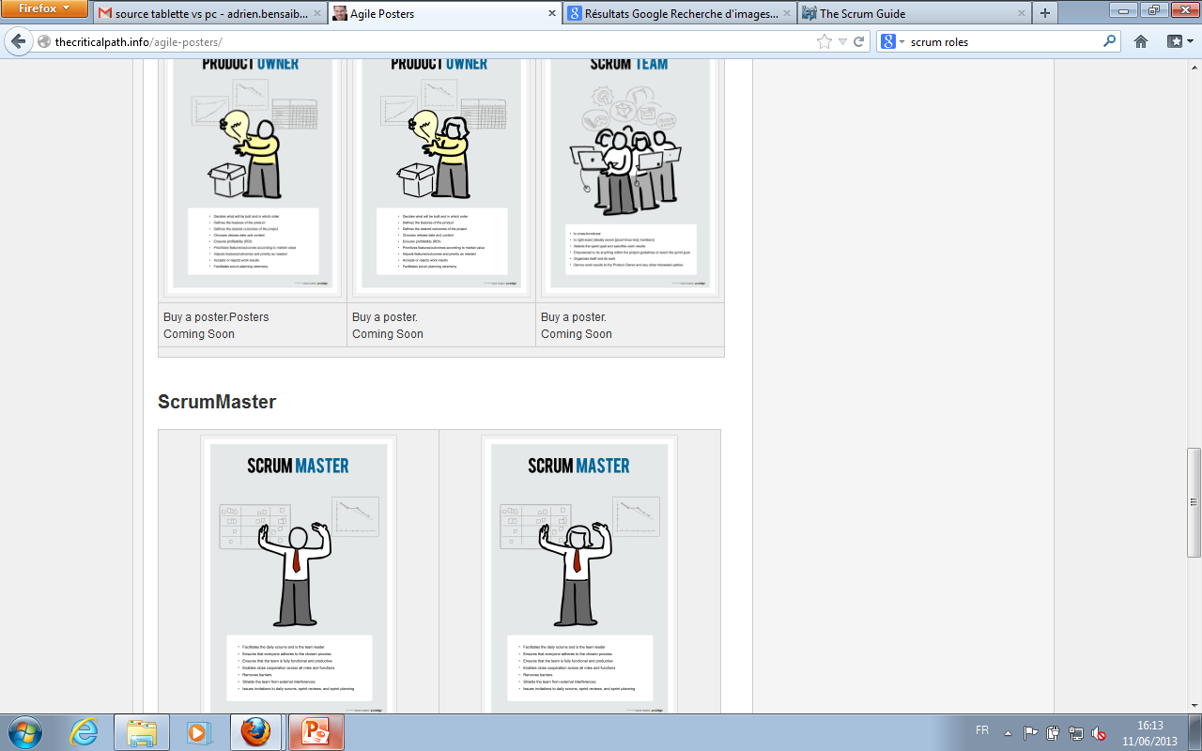
Méthodologie
Présentation de l’entreprise
Contexte du projet
Le projet
L’application
Conclusion
Scrum
Carnet de Produit
Daily scrum
Développement
Carnet de Sprint
Rétrospective
Livrable
Notes:
Les étapes
Les rôles : intégrer dans le schéma
Les artéfacts
J’ai pas de Shield

Slide 17
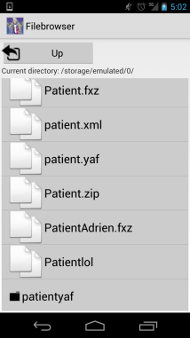
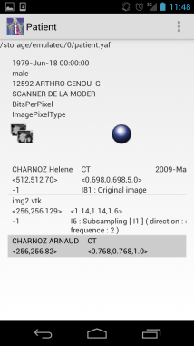
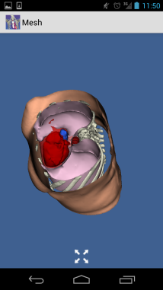

Des livrables
Présentation de l’entreprise
Contexte du projet
Le projet
L’application
Conclusion
1
Configuration
2
Informations « Patient »
3
4
Images
Maillages
Projet
Notes:
Screenshots application

Slide 18
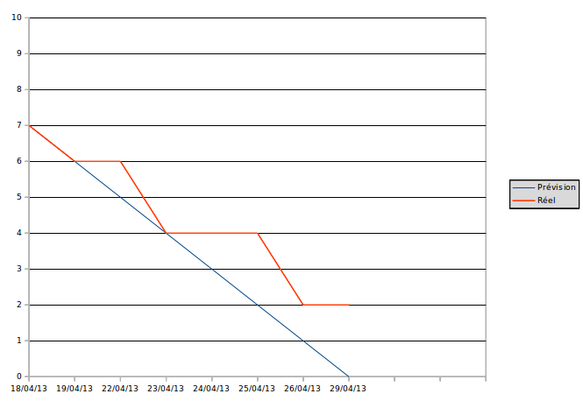
Des indicateurs
Présentation de l’entreprise
Contexte du projet
Le projet
L’application
Conclusion
Vélocités
Le facteur de focalisation
Suivis des bibliothèques logiciels
Exécution des tests
Burndown chart
Notes:
Calcul de vélocités
Suivi du travail sur les bibliothèques externes

Slide 19
UNE APPLICATION
Présentation de l’entreprise
Contexte du projet
Le projet
L’application
Conclusion

Slide 20
Le prototype
Présentation de l’entreprise
Contexte du projet
Le projet
L’application
Conclusion
Phase d’inception du projet
Élaboration des besoins pour le carnet de produit
Etude des solutions techniques
Répartition des objectifs en Sprint
Notes:
J’ai fais

Slide 21
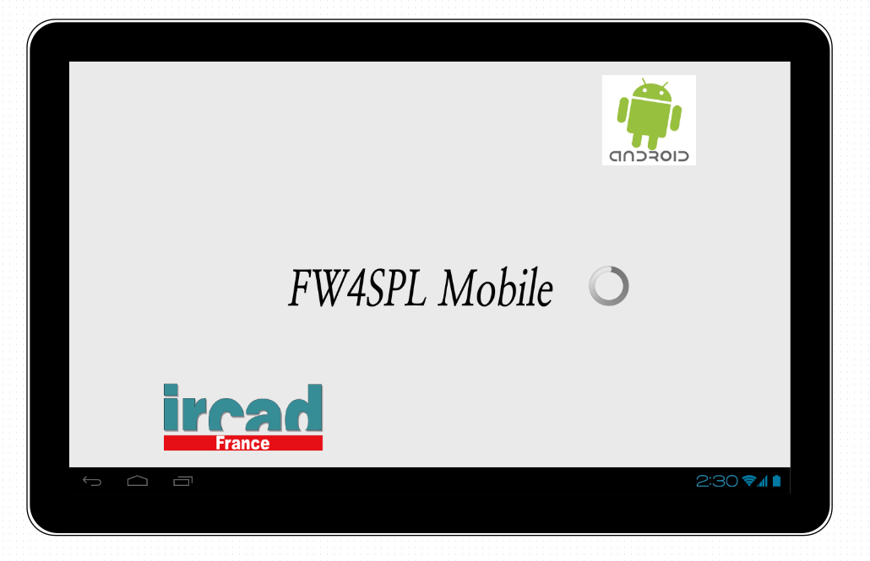
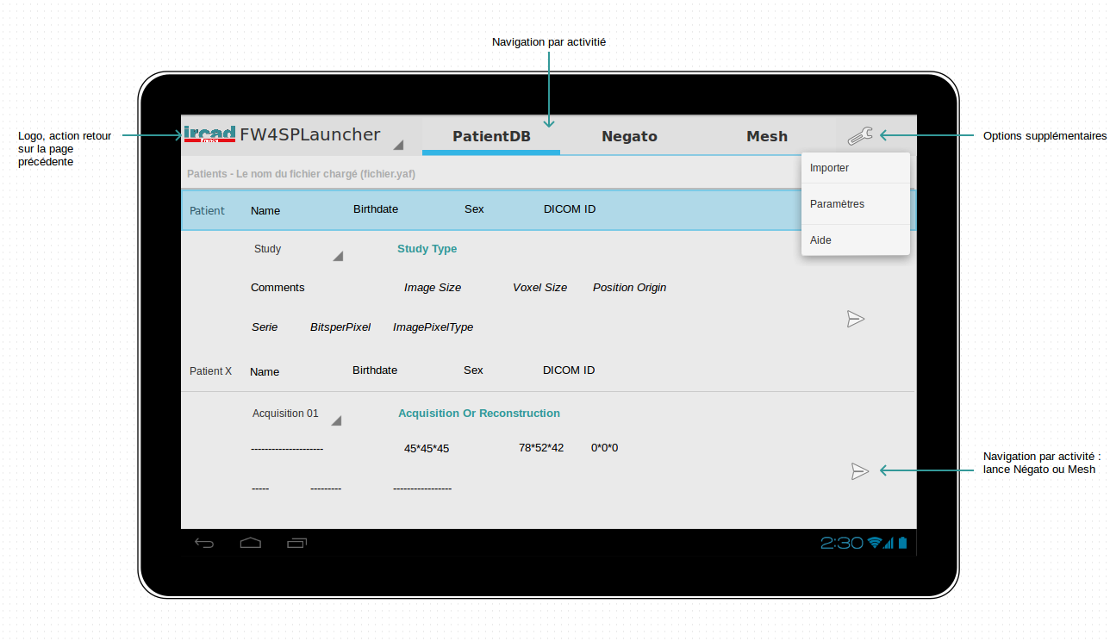
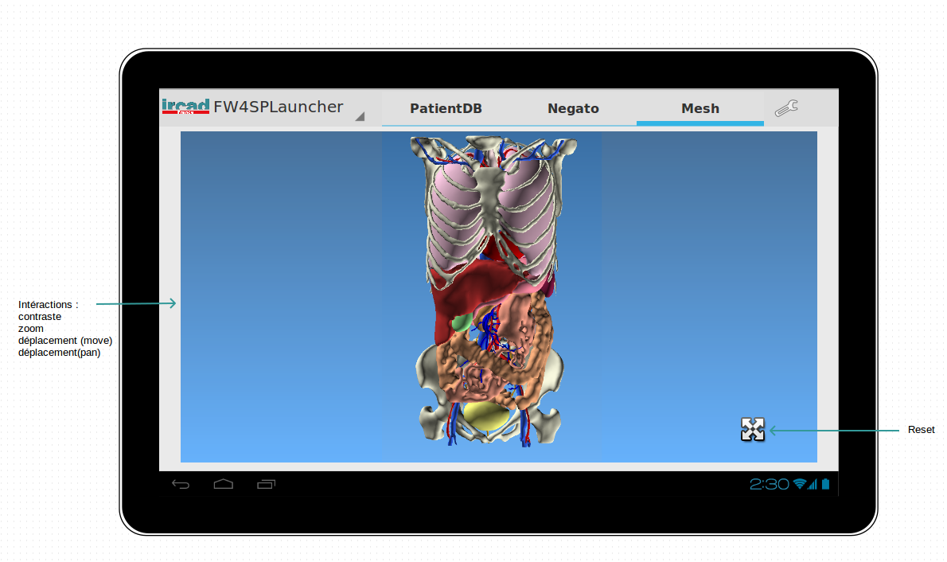
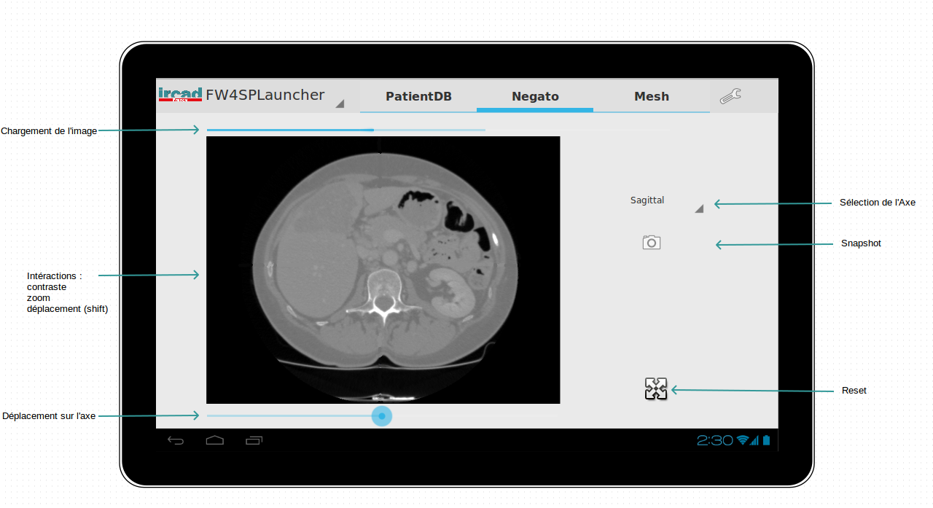
Elaboration de l’IHM
Présentation de l’entreprise
Contexte du projet
Le projet
L’application
Conclusion
Notes:
On a observer que le modèle de l’IHM Android ne pouvait être directement compatible avec l’IHM FW4SPL

Slide 22
Architecture technique
Présentation de l’entreprise
Contexte du projet
Le projet
L’application
Conclusion
Monde Java
Monde natif
Interface graphique XML
Vue
Fichiers
Notification et objets JAVA
Contrôleur
Interface Java - C
Proxy C++
Contrôleur
Bibliothèque 3D
Bibliothèques FW4SPL
Modèle
Dossier « patient »
Données
Notes:
L’interface graphique est écrite en XML
Les évènements graphiques sont traités en Java.
La bibliothèque JNI à travers le mot Native, lance un appel natif sur les bibliothèques natives.
Des fonctions et des objets FW4SPL sont appelées.
La bibliothèque VTK-ES active le rendu 3D.
Persistance des données
Légende Rose:java
(des images et tout)

Slide 23
Suivis de bibliothèques logicielles
Présentation de l’entreprise
Contexte du projet
Le projet
L’application
Conclusion
Name | Moyen de compilation Arm | Utilité
gnustl | Bibliothèque déjà présente | c++
stlport | Bibliothèque déjà présente | c++
libxml2 | Ndk make depuis AOSP | xml
Boost | Bjam modifié sur GitHub | Dépendance FW4SPL
BoostLog | Modified Bjam | Nouveau log
uuid | Ndk make depuis AOSP | Generation d'uuid
icu4 | Ndk make depuis AOSP | xml
androidSdk | Bibliothèque déjà présente | Framework de base d’Android
opengles2 | Bibliothèque déjà présente | vtk-es
libz | Bibliothèque déjà présente | Compression
FwCore | Ndk make | Défini les objects de base
FwTools | Ndk make
FwMath | Ndk make
FwData | Ndk make | Défini toutes les structures de données du framework
Camp | Ndk make | Introspection librairie
FwCamp | Ndk make | Introspection et nouveau types
CppUnit | Make de libreOffice | tests
FwZip | Ndk make | Wrapper compression
FwAtoms | Ndk make
FwRuntime | Ndk make
FwComEd | Ndk make | Cannaux de communication
FwGui | Ndk make | Concept gui
FwService | Ndk make | Concept de Service
FwDataTools | Ndk make | Outils sur les data ...
FwXML | Ndk make
FwDataIO | Ndk make
FwVtkIO | Ndk make
NativeAndroid | Android prebuilt | Appels natifs à des utilitaires systèmes
Vtk-es | CMake | Affichage de maillage 3D et structures de données VTK
fw4splMobile |  | Lanceur d’application et tests
AndroidGui | Eclipse | IHM
Controleur vtk-es |  | Affichage 3D de maillage FW4SPL
Configuration | XML | Demande d’autorisation system
Name | Construction | Utilité
io
appXML
dataReg
servicesReg
ioXML |  | lecture Patient
Développer
Ecarter
En cours
En cours
Compiler
Compiler
Teste
Exécuter
Tester
Exécuter
Notes:
Processus de patch des librairies

Slide 24
Réalisations
Présentation de l’entreprise
Contexte du projet
Le projet
L’application
Conclusion
Modifié le système de construction, dérivé de Make.
Choisi des bibliothèques pour simplifier mon travail.
Conçu une architecture, décrite avec l’outil UML.
Conçu une IHM, avec un outil de prototypage visuel.
Développé une liaison de communication.
Développé les fonctionnalités utilisateurs attendues.
Documenté le système Android SDK / NDK, dans la base doc.
Notes:
J’ai donc

Slide 25
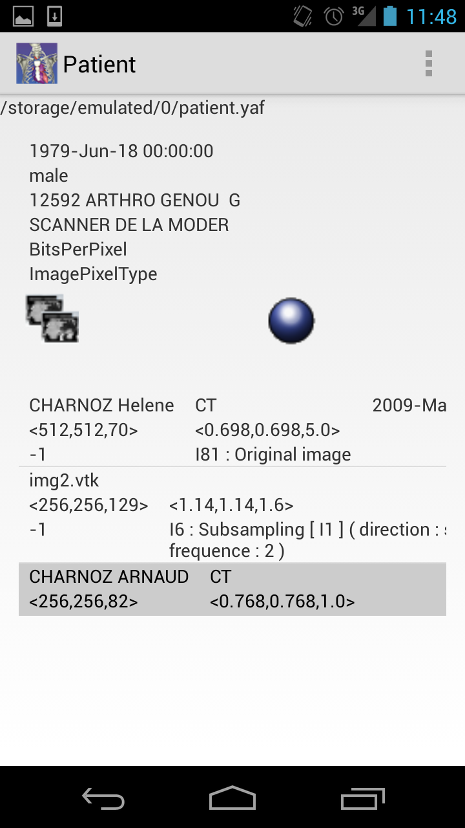

Livrable 2e Sprint
Présentation de l’entreprise
Contexte du projet
Le projet
L’application
Conclusion

Slide 26

Livrable 3e Sprint
Présentation de l’entreprise
Contexte du projet
Le projet
L’application
Conclusion

Slide 27

Livrable 4e Sprint
Présentation de l’entreprise
Contexte du projet
Le projet
L’application
Conclusion

Slide 28
CONCLUSION
Présentation de l’entreprise
Contexte du projet
Le projet
L’application
Conclusion

Slide 29
Bilan du projet et perspectives
Présentation de l’entreprise
Contexte du projet
Le projet
L’application
Conclusion
+
Prototype d’application Android créé à partir de FW4SPL.
Nouvelles fonctionnalités
Information patient
Visualisation d’image
Support de librairies externes et FW4SPL (patchs).
Documentation technique conséquente pour la suite du projet.
L’environnement de développement n’est pas abouti.
Mutualiser les composants IHM FW4SPL.
La mutualisation ne concerne qu’un sous-ensemble de FW4SPL.
-
Notes:
Sous-ensemble => nouvelles librairies à intégrer
J’ai

Slide 30
Bilan personnel
Présentation de l’entreprise
Contexte du projet
Le projet
L’application
Conclusion
Technique
Amélioré mes connaissances sur le développement natif.
Etabli une communication entre 2 langages.
Utilisé un moteur 3D ( Maillage et Images).
Veux automatiser et maîtriser plus d’outils (Qt).
Mené un projet de bout-en-bout.
Expérimenté « seul » une méthodologie : Scrum
Intégrer une équipe de développement.
Mieux organiser mon travail.
Rédaction du mémoire.
Projet
Humain
Notes:
La maîtrise d’un langage aujourd’hui est , revenir aux fondements de l’informatique à travers les langages natif permet de retrouver des concepts opaque aux développeurs plus « haut niveau ». Java C# Python etc …
La plateforme Android est jeune, les outils de développement pas encore stabilisé, documentation NDK très sommaire. Des bugs … Une documentation pour l’équipe est un plus.
13e Sprint Scrum, je commence à mieux cerner ma vélocité et à évaluer les tâches de développement mobile.
Dans le cadre de la formation du CNAM + entreprise, il est intéressant d’avoir pu mener un projet de bout-en-bout.
Je ne souhaite par la suite mieux organiser mon travail.
Mon mémoire n’est pas un franc succès mais je veux améliorer mon écrit à l’avenir.
Un mot sur le rapport, que j’ai produit un travail. (pas doué en écriture).
Histoire solo – organisation. (pas doué en organisation).

Slide 31
Merci pour votre attention

Slide 32
ANNEXES

Slide 34
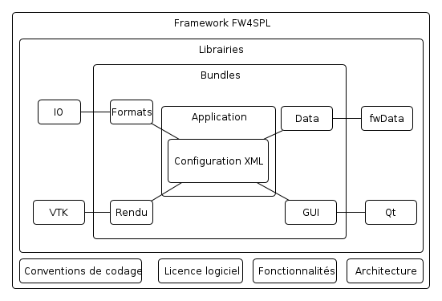

Slide 35
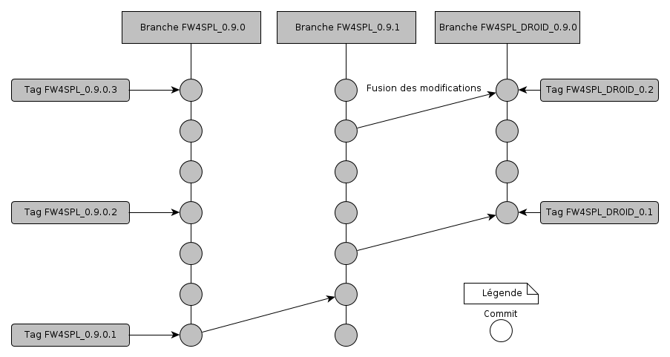

Slide 36
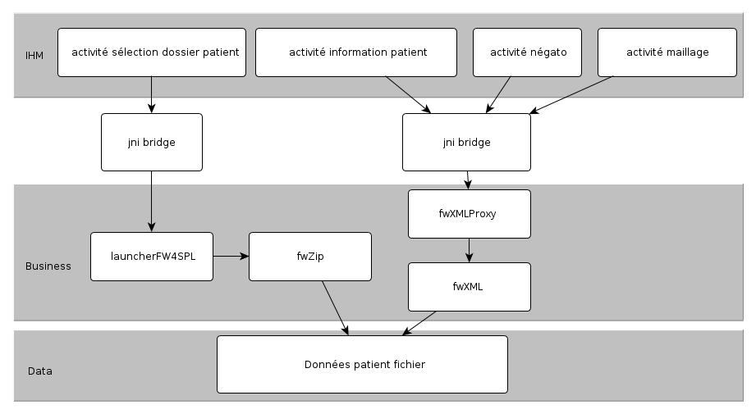

Slide 37
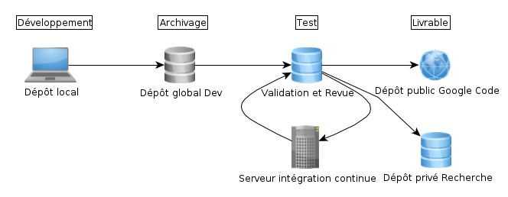

Slide 38
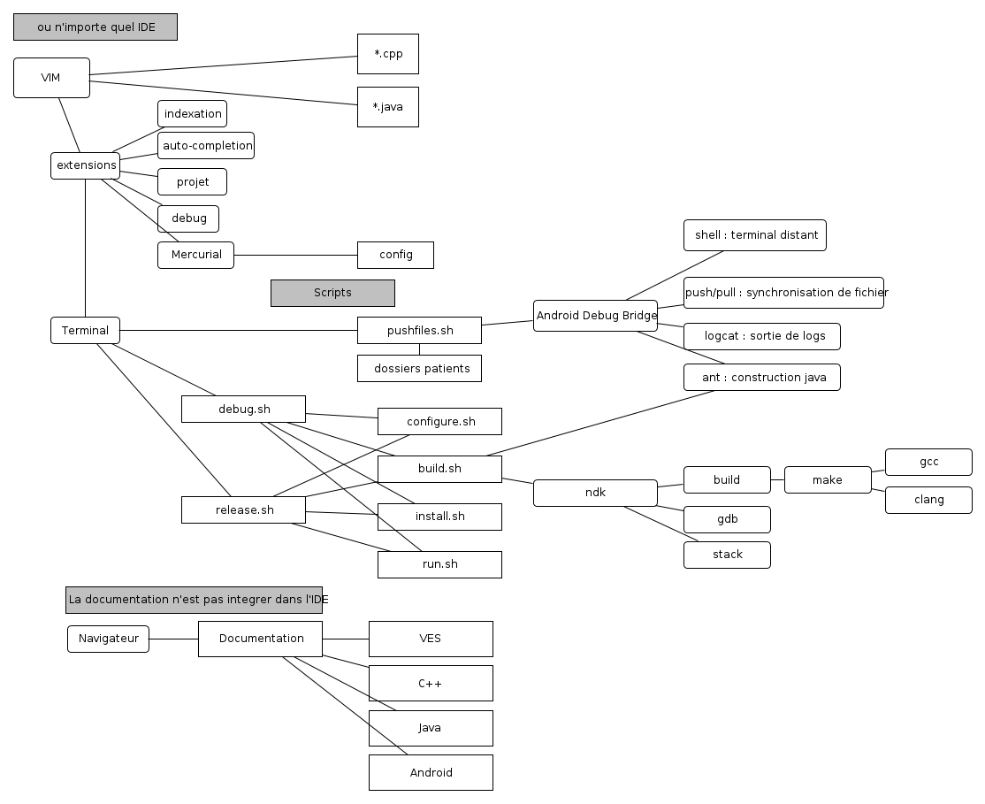

Slide 39
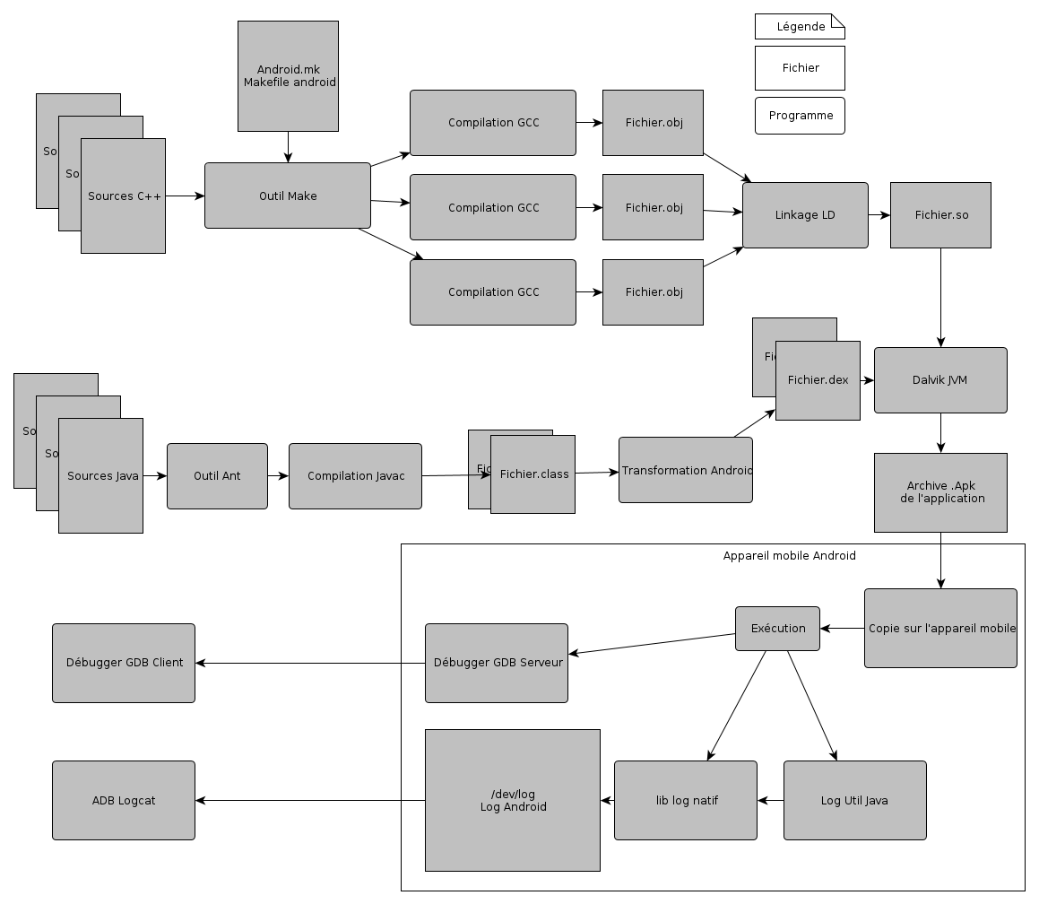

Slide 40
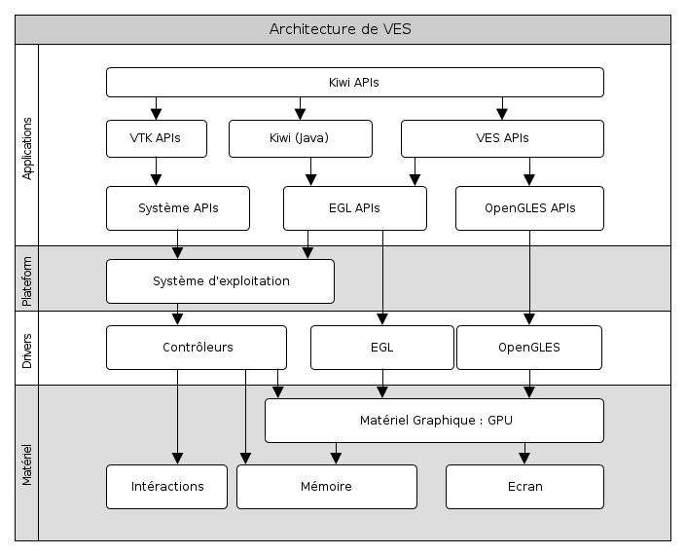

Slide 41
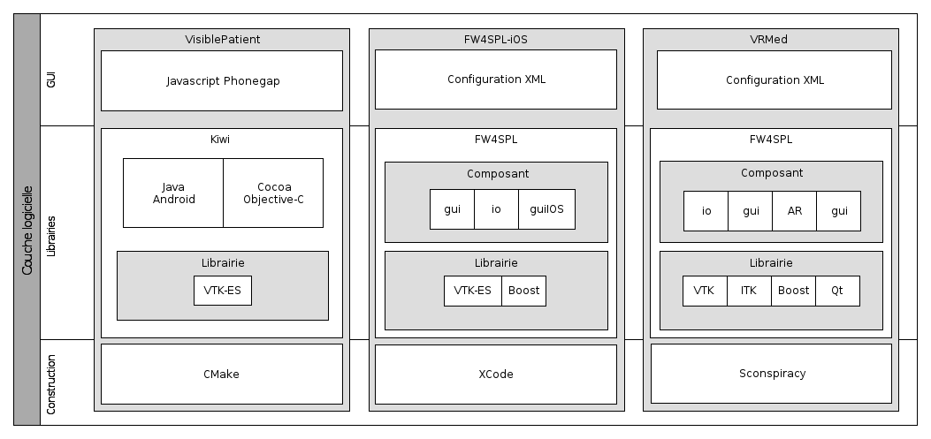

Slide 42
